Slide 1
Sosialisai Pendaftaran Ilmu Komputer Undiksha
I Made Putrama

Slide 2

Jalur Masuk

Slide 3
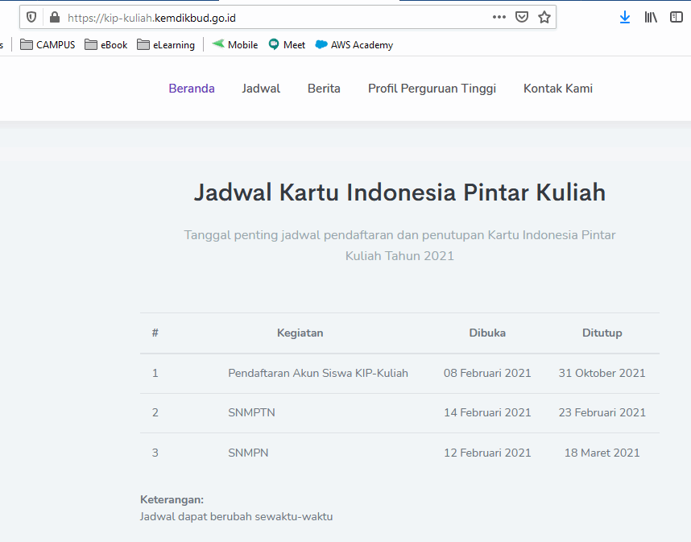
Jalur Masuk SNMPTN (Bidik Misi)
Melalui https://kip-kuliah.kemdikbud.go.id
https://undiksha.ac.id/pemerintah-umumkan-bantuan-pendidikan-kip-kuliah-berikut-informasi-lengkap-prosedur-syarat-dan-keunggulannya/

Slide 4
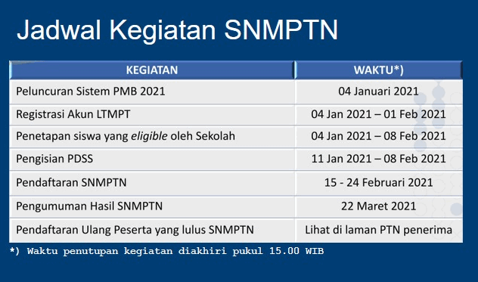
Jalur Masuk SNMPTN (Bidik Misi)
Informasi lengkap ada di: https://ltmpt.ac.id/?mid=4

Slide 5
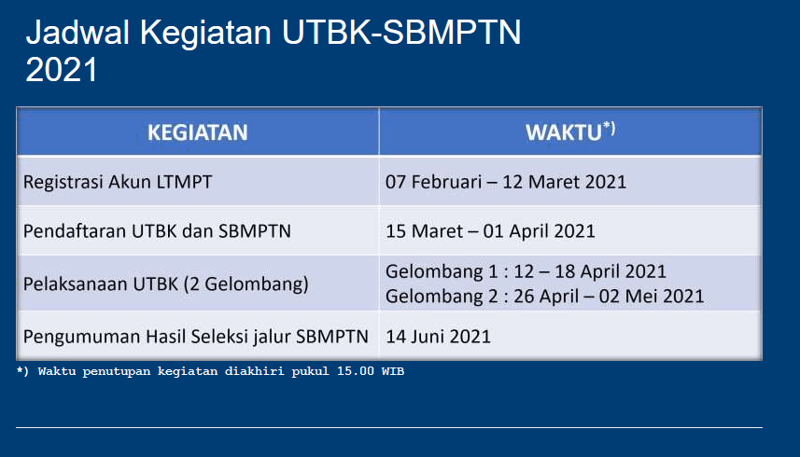
Jalur Masuk SBMPTN
Informasi lengkap ada di: https://ltmpt.ac.id/?mid=22

Slide 6

Jalur Masuk SMBJM (oleh Undiksha)
https://undiksha.ac.id/pmb/

Slide 7
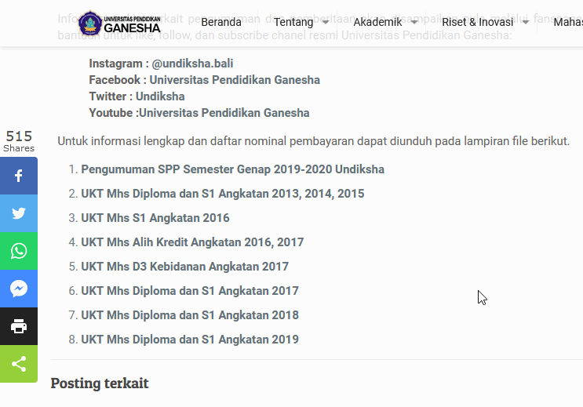
Informasi Uang Kuliah Tunggal (UKT)
https://undiksha.ac.id/informasi-pembayaran-spp-ukt-biaya-pendidikan-semester-genap-tahun-akademik-2019-2020-universitas-pendidikan-ganesha/

Slide 8
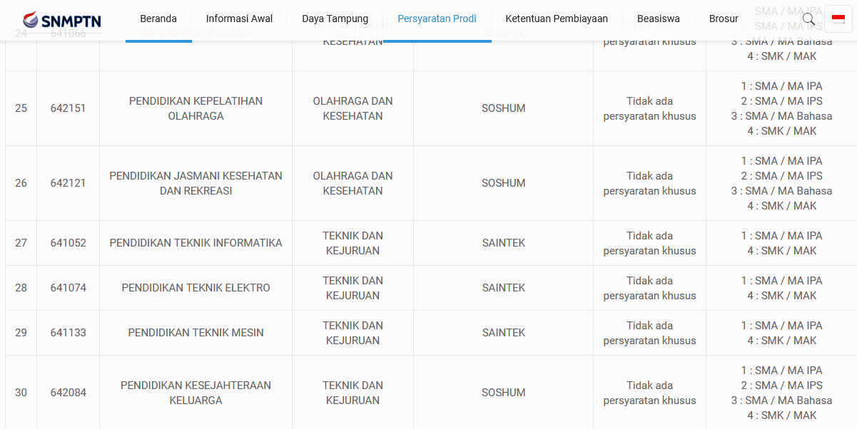
Persyaratan Masuk
https://undiksha.ac.id/pmb/snmptn/persyaratan-prodi

Slide 9
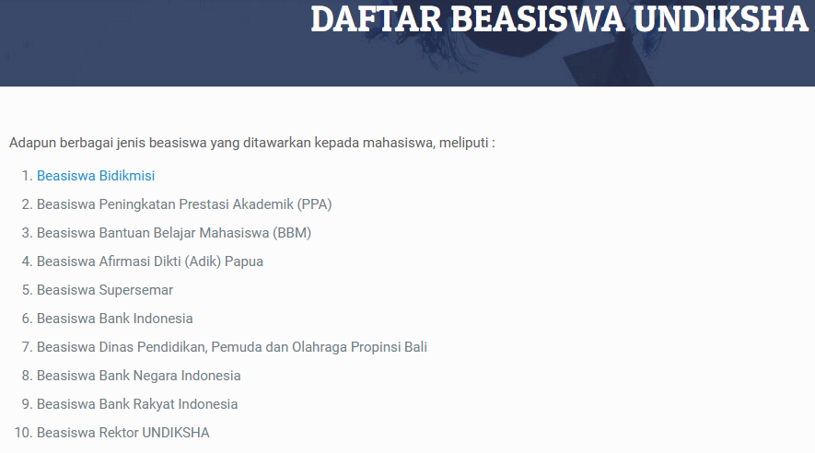
Informasi Beasiswa
https://indbeasiswa.com/2019/05/beasiswa-ppa-untuk-mahasiswa.html

Slide 10
Lain-lain
Biaya Fotocopy
Kebutuhan Laptop (khususnya di FTK)
Kebutuhan tempat tinggal / kos (kisaran 3,5jt / tahun)

Slide 11

Q & A

